Slide 1
Universidad para la Cooperación Internacional PROGRAMA MAESTRÍA EN ADMINISTRACIÓN DE PROYECTOS Ejemplo Gestión del Tiempo-Costo (PERT)

Slide 2
Ejemplo/Caso de Gestión del tiempo-costo
Se trata de un pequeño proyecto de elaboración de un estudio de mercado
Se cuenta con la EDT (Estructura de Desglose del Trabajo)
Se cuenta con el cronograma (desarrollado en la sesión 1 de gestión del tiempo)
Se cuenta con el presupuesto (desarrollado en la sesión 2 de gestión del costo)
El ejercicio es una adaptación de un ejemplo del libro Administración Exitosa de Proyectos de Jack Gido y James Clements (ver bibliografía) con algunas variaciones

Slide 3
Caso Estudio de Mercado
El proyecto consiste en la elaboración de un estudio de mercado.
Se debe realizar en 135 días (según resultados de gestión del tiempo se puede realizar en 140 días)
Se cuenta con $40.000,00 para realizarlo (según resultados de gestión del costo se puede realizar por $41.640,00)
Se cuenta con 4 recursos para realizarlo (Susan, Steve, Andy y Jim) ✔
La jornada de trabajo a utilizar para el proyecto es de 5 días a la semana y 8 horas diarias ✔
El principal riesgo identificado es la posibilidad de un retraso en el proyecto, ya que la compañía tiene historial de retrasos en proyectos anteriores (pendiente)

Slide 4
EDT del proyecto
La elaboración de la EDT forma parte de la gestión del alcance. Para efectos de este ejemplo se asume que dicha EDT está completa y correcta
Notes:
EDT del proyecto del caso a desarrollar

Slide 5
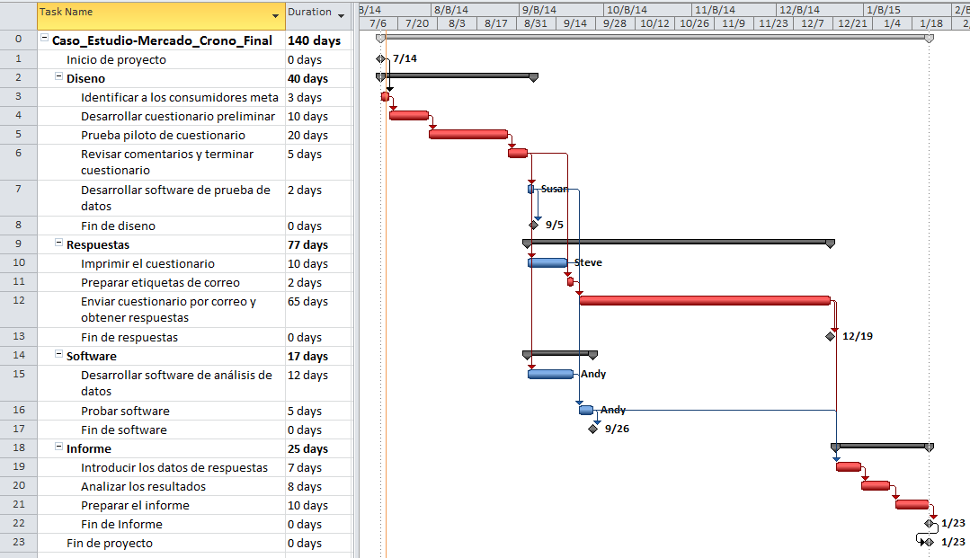
Cronograma preliminar
La elaboración del cronograma forma parte de la gestión del tiempo y fue desarrollado en la sección previa. El cronograma es preliminar porque no se han finalizado todos los procesos de planificación.

Slide 6
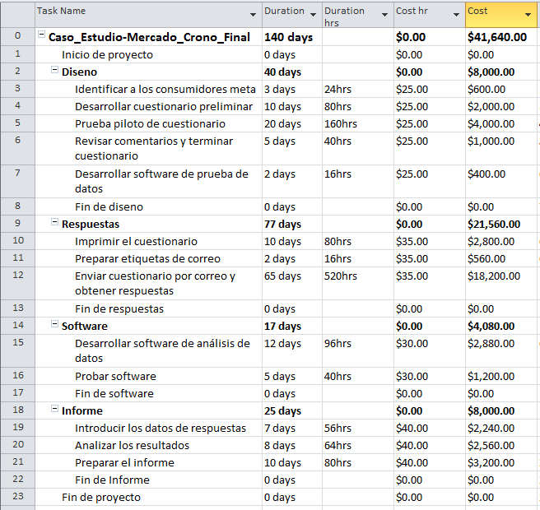
Presupuesto preliminar
El costo total preliminar del proyecto $41.640,00. Es preliminar porque faltan los otros procesos de planificación

Slide 7
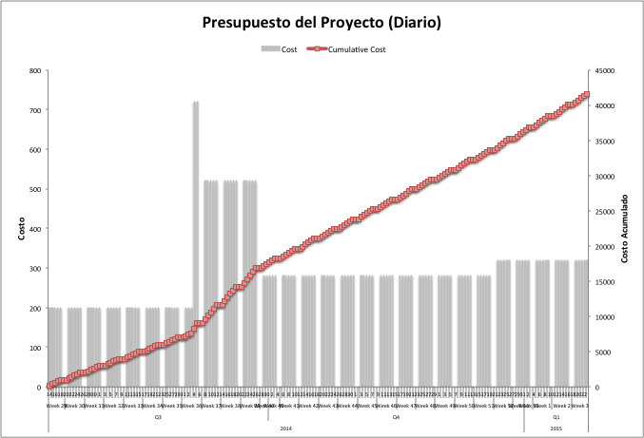
Presupuesto preliminar

Slide 8
Gestión preliminar del riesgo
Preliminarmente para cerrar la planificación de este ejemplo, considerando que este proyecto tiene una relación directa tiempo-costo, se adaptará un enfoque del tipo PERT para considerar el riesgo a nivel preliminar en la planificación
Recuerdese que en el enunciado del ejemplo se indicaba que el principal riesgo identificado es la posibilidad de un retraso en el proyecto, ya que la compañía tiene historial de retrasos en proyectos anteriores, por lo cual el enfoque propuesto es razonable
Finalmente valórese que para efectos del ejemplo solo se analiza el riesgo indicado, sin embargo, de realizarse todos los procesos de gestión del riesgo, se esperaría que se identifiquen muchos más riesgos y que se establezcan para estos las medidas correspondientes, tal como se verá en el curso de gestión de riesgo. Considerando lo anterior se debe considerar que la gestión del riesgo en este ejemplo ha sido realizado solo a nivel preliminar

Slide 9
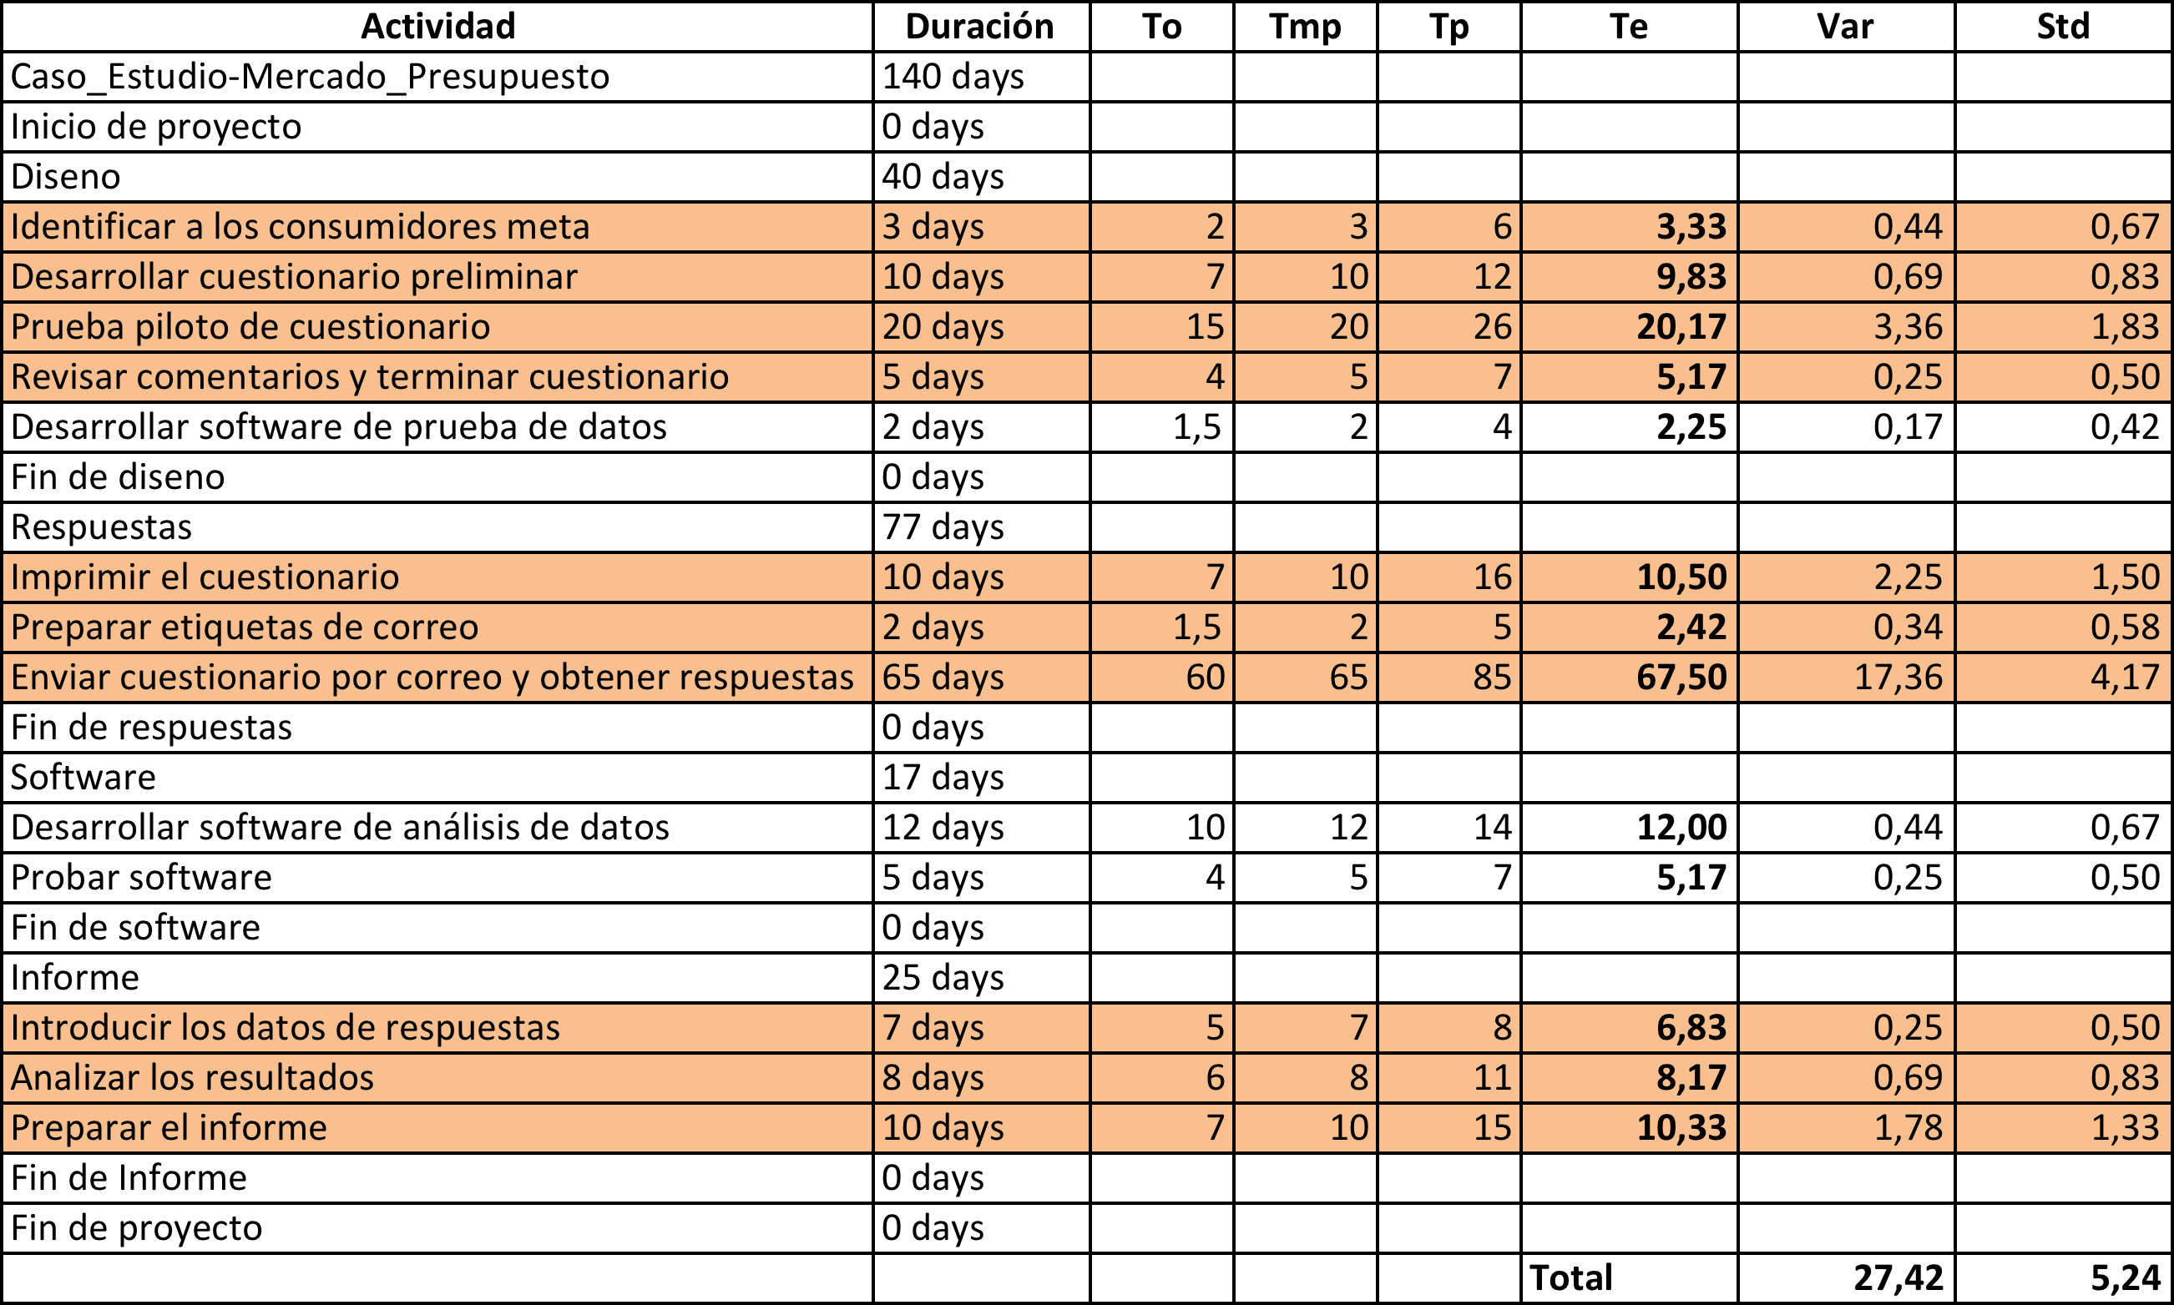
Análisis PERT
Para iniciar el análisis se establecen las duraciones optimistas (To), más probables (Tmp) y pesimistas (Tp) para calcular el tiempo estimado (Te), variancia y desviación estándar

Slide 10
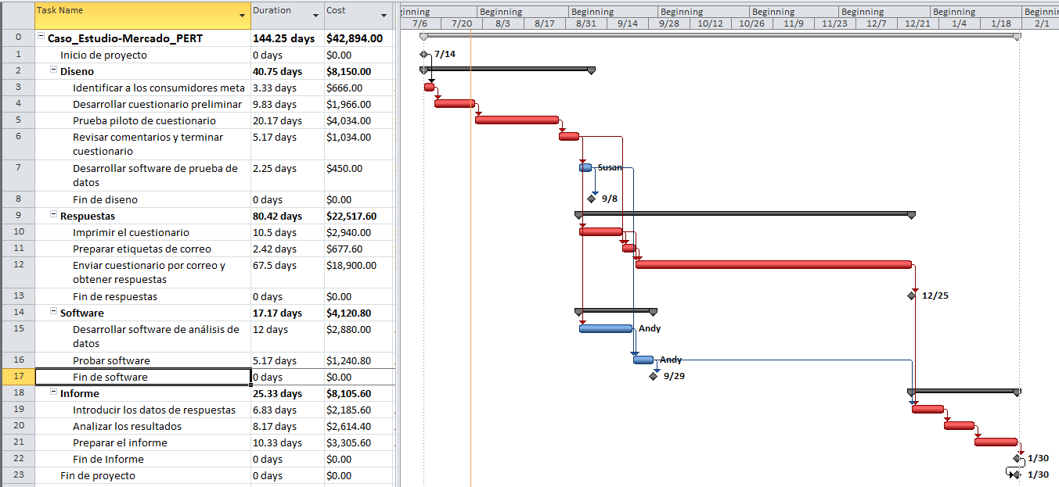
Análisis PERT
Como se observa al actualizar las duraciones de las tareas con el Te, la duración del proyecto se extiende de 140 a 144,25 días y el costo se incrementa de $41.640,00 a $42.894,00

Slide 11
Análisis PERT
De lo anterior se observa que la duración se incrementa en 4,25 días y el costo se incrementa en $1.254,00
Sin embargo, relativo al tiempo se hace notar que la duración de 144,25 días sería con una probabilidad del 50%.
Se asumirá para completar el ejemplo que la tolerancia al riesgo de los interesados del proyecto requerirá una probabilidad de al menos un 84%, por lo cual se incrementará la duración en una desviación estándar, es decir en 5,24 días más para llegar a una duración de 149,49 días
Por otra parte se debe asignar el costo correspondiente por el incremento en la duración, el cual de forma conservadora se realizará con el costo por hora hombre más alto que corresponde a $40/hr. Costo adicional: 5,24 días x 8hr/día x $40/hr = $1.676,8

Slide 12
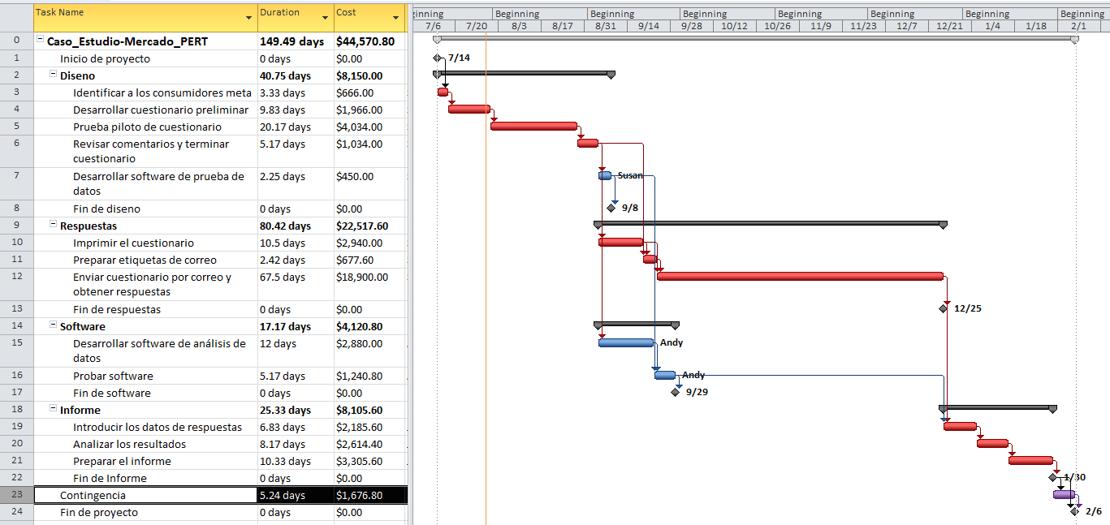
Análisis PERT
Obsérvese en el cronograma la duración incrementada a 149,49 días y el costo incrementa de $41.640,00 a $44.570,80

Slide 13
Bibliografía
Gido Jack, Clements James P. Administración de Exitosa de Proyectos. Segunda Edición. México: Internacional Thomson Editors, 2007.

Slide 14
Presentación elaborada con los aportes de los profesores:
Ing. Alvaro Mata Leitón, MAP, PMP, GPM-b
Ing. Carlos Brenes Mena, MAP, PMP, GPM-b
Ing. William Ernest Mondol, MAP, PMP

